Slide 1
Типовые задачи по формированию универсальных учебных действий на уроках английского языка

Slide 2
Формирование универсальных учеб­ных действий (УУД) –
важнейшая клю­чевая задача современной системы образования.
У
У
Д
умение
учиться
способ­ность к
саморазвитию
самосовершен­-
ствование
Универсальные Учеб­ные Действия

Slide 3
Особенности формирования на уроках АЯ
У
У
Д
внеязыковая
среда
специфика
предмета
формирование
заново

Slide 4
Как формировать УУД?
"Зачем я выполняю упражнения на уроке (читаю, пишу, слушаю)?”
"Зачем я учу иностранный язык?”
"Зачем я повторяю дома пройденное на уроке?”
"Чему я научился на уроке и что еще мне следует сделать, чтобы научиться хорошо говорить на английском языке?”

Slide 5
формирование мотивации изучения иностранных языков
толерантное отношение к проявлениям иной культуры
осознание возможнос-тей самореализации средствами ИЯ
готовность отстаивать национальные и общечеловеческие ценности, свою гражданскую позицию
стремление к совершенствованию собственной речевой культуры в целом

Slide 6
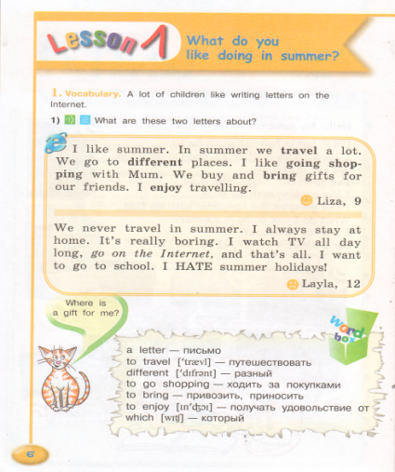
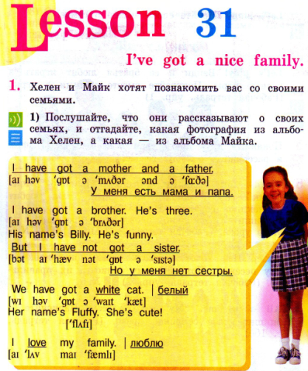
Виды Универсальных Учебных Действий
Личностные Регулятивные Познавательные Коммуникативные
Личностные Универсальные Учебные Действия
способствуют развитию личностных качеств и способностей ребёнка и формируются через:
Рассказ о себе, своей семье, семейных интересах.
2 класс
4 класс
3 класс

Slide 7
Диалог со сверстниками и учителем
Знакомство с традициями и обычаями страны изучаемого языка
Thanksgiving Day
Christmas
День
Святого Валентина
Регулятивные Универсальные Учебные Действия обеспечивают организацию и регулирование учащимися своей учебной деятельности и формируются при помощи:
Игры в процессе обучения
Инсценировок сказок
Разыгрывания диалогов
Составления рассказа по цепочке, по опорной схеме, по картинкам
Тестовых заданий для самоконтроля

Slide 8
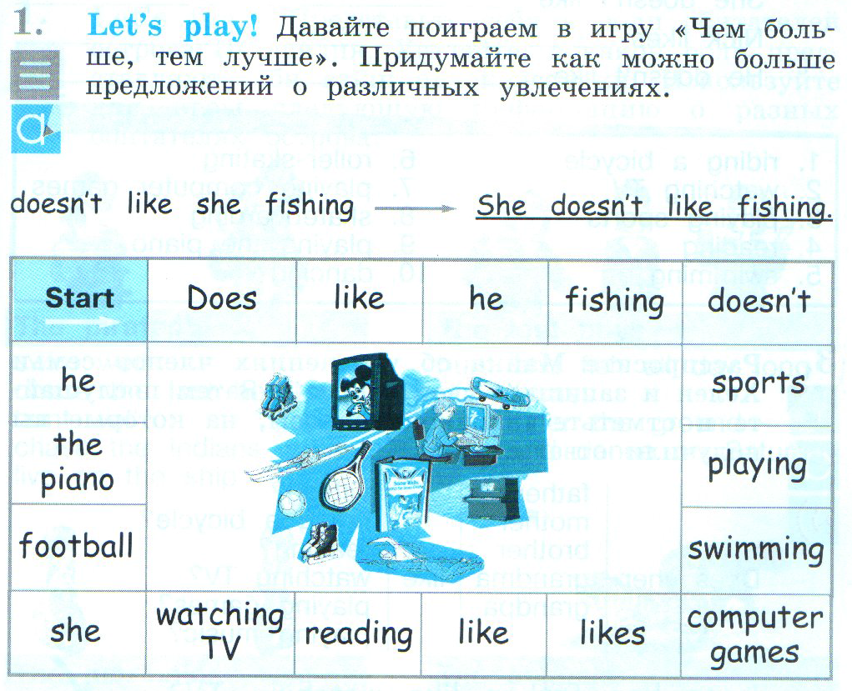
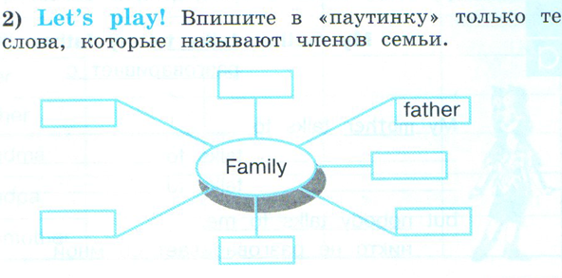
Использование групповой, парной и индивидуальной формы работы
Использование игровых технологий
«Лото»
Разыгрывание диалогов
Инсценировка сказок

Slide 9
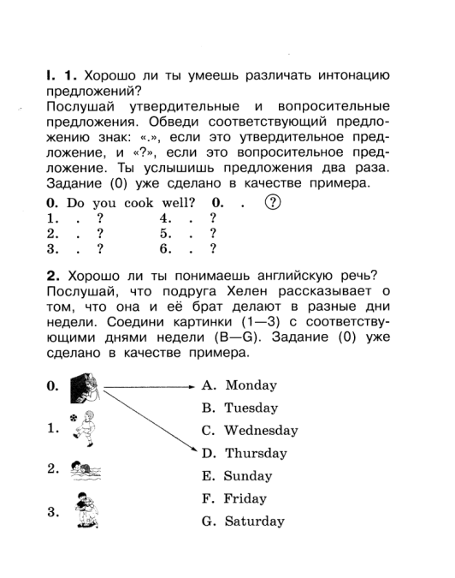
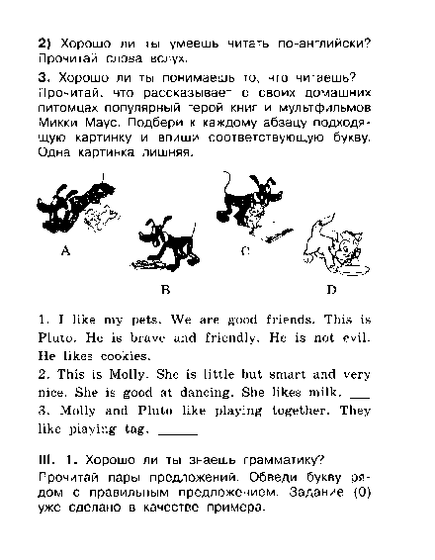
Осуществление контроля и самоконтроля

Slide 10
Познавательные Универсальные Учебные Действия:
общеучебные
логические
действия постановки и решения проблем
Формирование познавательных УУД через:
1. Работа с текстами - обучение чтению.
Умение выделять главное
Умение строить высказывания с опорой на картинки
Понимание содержания текста
Составление оригинального текста на основе плана

Slide 11
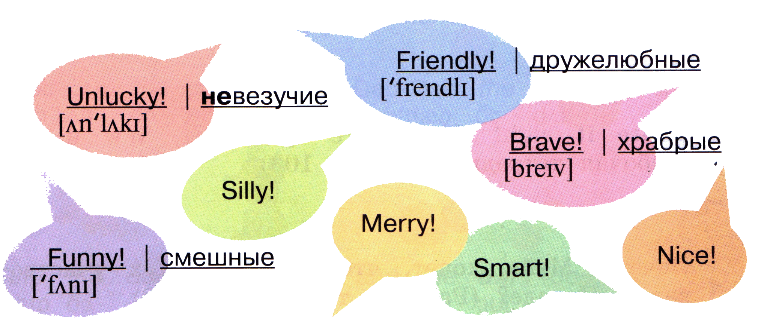
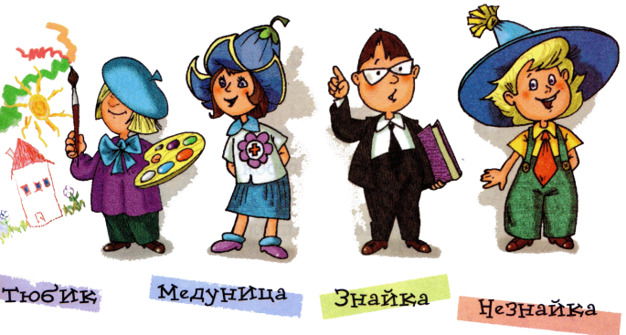
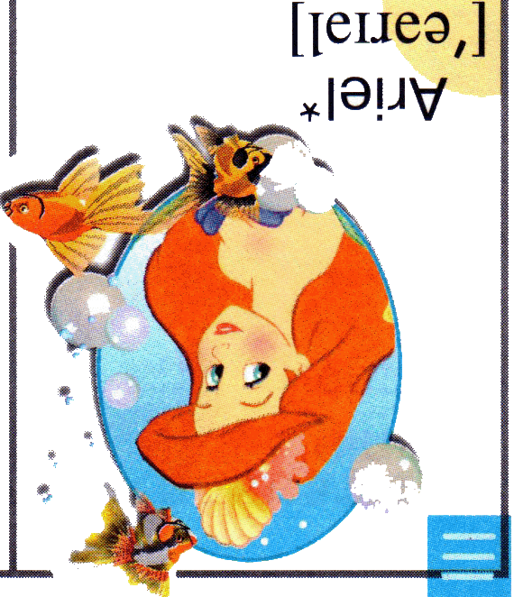
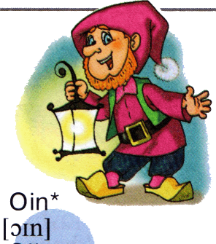
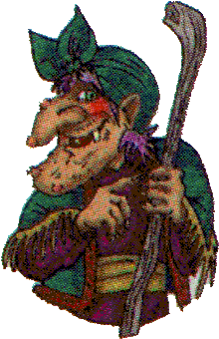
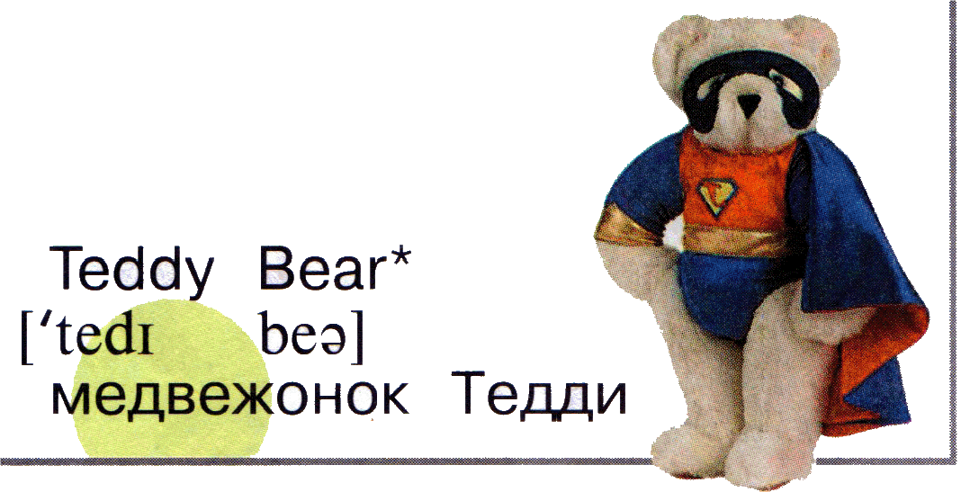
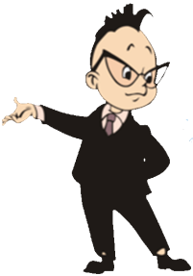
Lucky!
Joyful !
[‘ʤɔiful]
жизнерадостные
Unfriendly!
Evil!
He is … and …
He likes …
She is (not) …
She does not like …
They are … and …
We are …
Закончи предложение.

Slide 13
Замени картинки словами

Slide 14
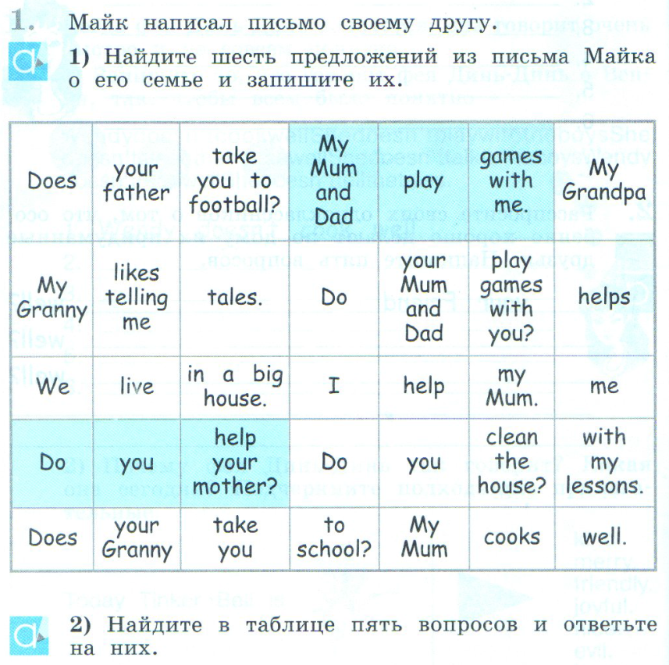
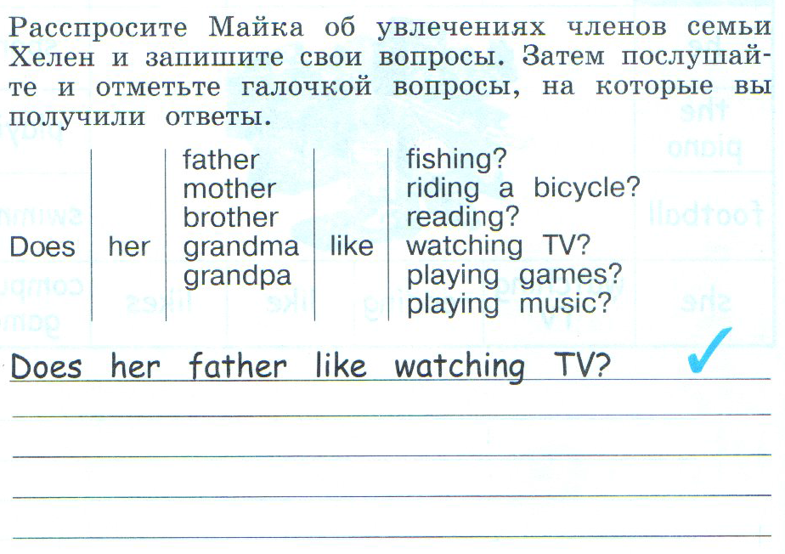
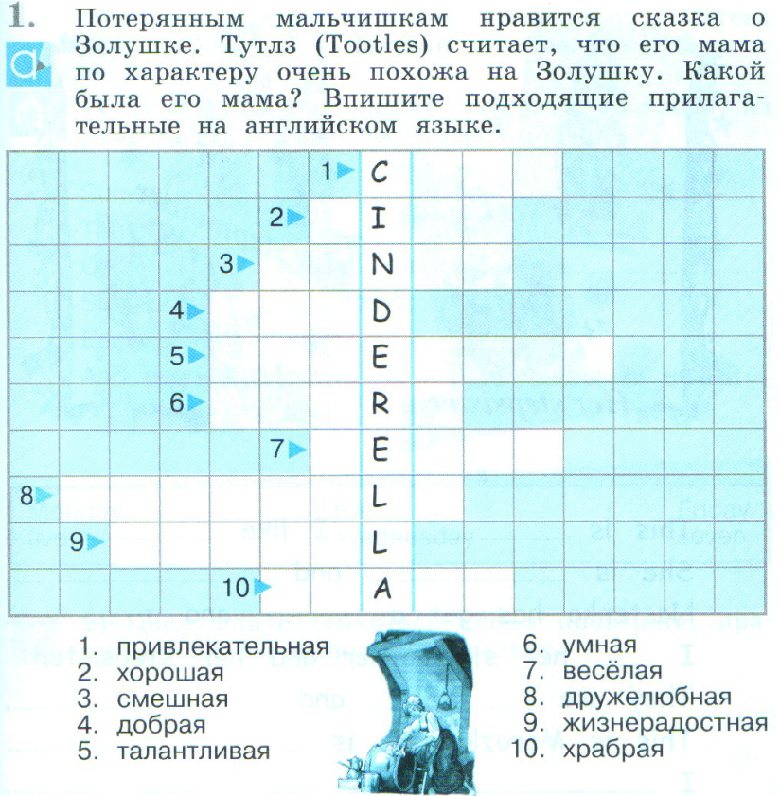
Отработка новой лексики или грамматической структуры

Slide 15
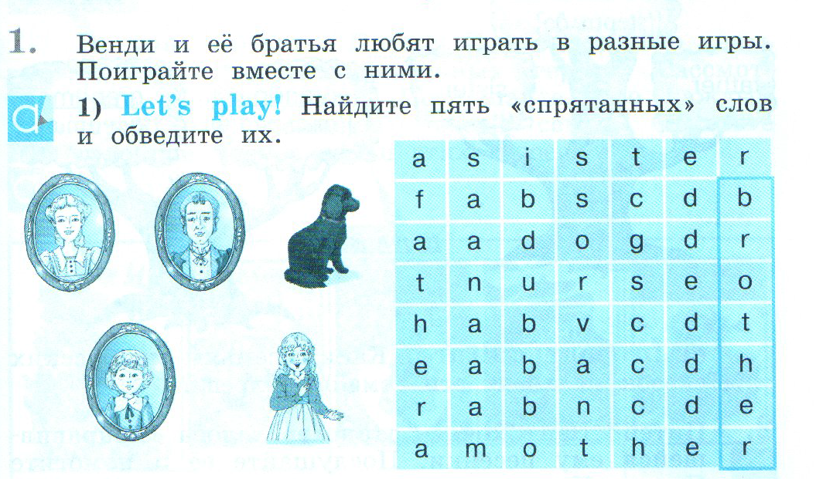

Slide 16
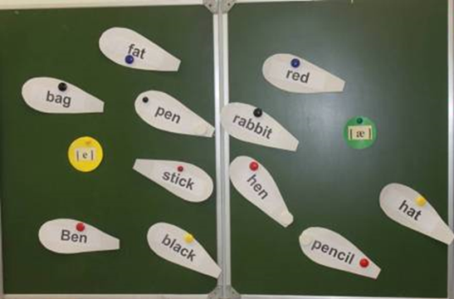
Отработка лексических и фонетических навыков
Составь слова из букв другого слова
Соотнеси слова со звуками

Slide 17
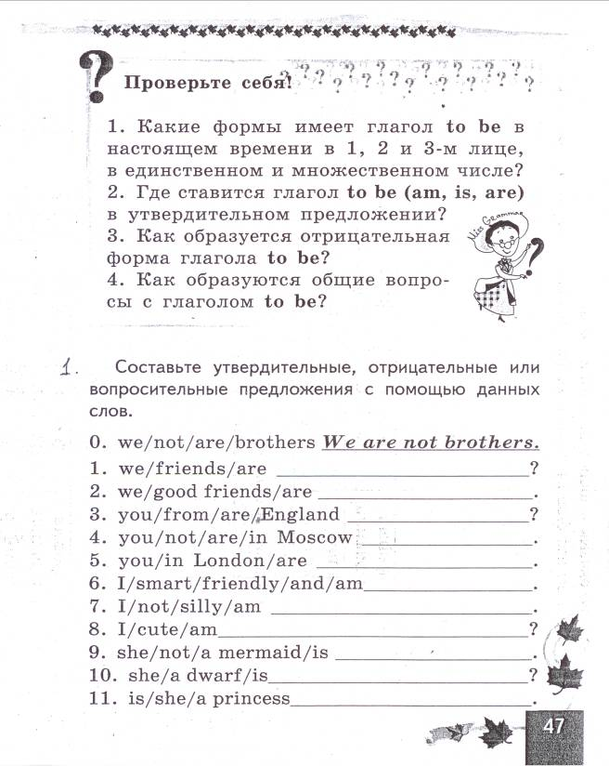
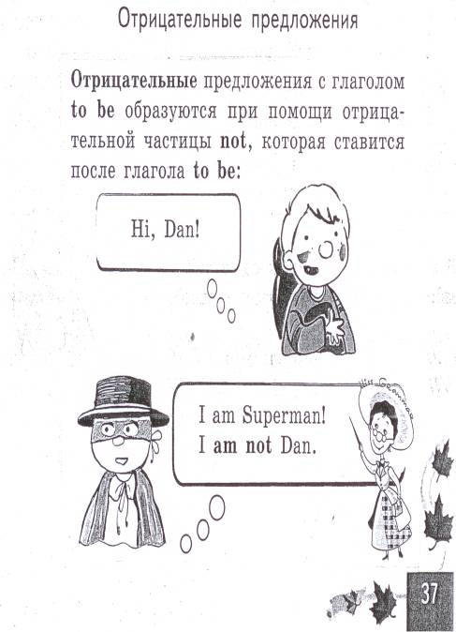
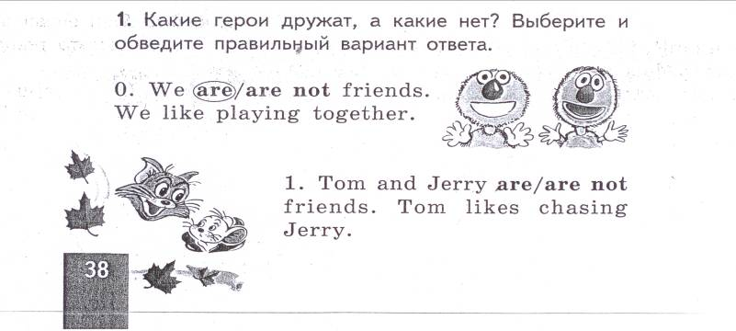
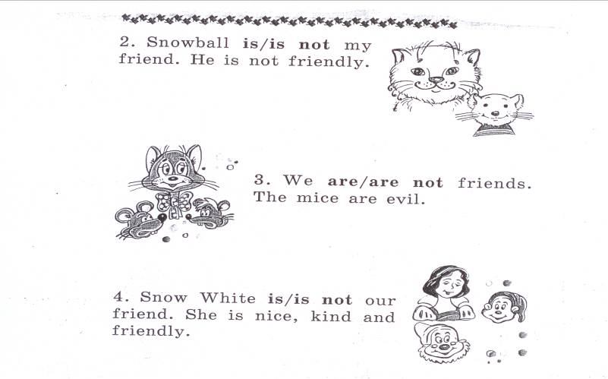
2. Работа с грамматическим и лексическим материалом. Учить анализировать.
Грамматический справочник включает:
грамматические правила с иллюстрациями и примерами;
разнообразные виды упражнений, обеспечивающие пошаговое овладение материалом;
задания «Проверь себя»;
ключи для самопроверки.

Slide 18
3. Постановка и решение проблем осуществляется при проектной деятельности
2 класс
Нарисуй и расскажи о своем любимом сказочном герое. Моя семья. Нарисуй и расскажи про своё любимое время года.
3 класс
Мой любимый праздник. Моё любимое время года. Моё любимое животное. Мой друг.
4 клас
Самые лучшие каникулы. Нарисуй и расскажи про своё любимое время года. Нарисуй и расскажи про своё любимое животное. Работа моей мечты.

Slide 19
Коммуникативные УУД формируются во всех видах речевой деятельности: аудировании, говорении, чтении и письме.
1. | What is your name?
2. | How old are you?
3. | Can you read well?
4. | Can you play chess?
5. | Can you ride a bike?
6. | Have you got a family?
7. | Have you got a pet?
Использование
стихов - договорок при разучивании лексики.
Colours
Я рисую твой портрет: ротик будет красный - red.
Глазки голубые - blue ,эту краску я люблю.
Нет давайте мы один сделаем зеленым - green.
Щечки вымазались в соус - стали розовые - rose.
Бровки нарисуй скорей карaндашик серый - grey.
Фиолетовый жилет - карандашик violet.
Чубчик будет черный – black,
Симпатичный человек!

